Slide 1
Визитная карточка 5 класса
Наш девиз: Максимум – силы, максимум – смеха, так мы быстрее добьемся успеха!
Логотип класса
МКОУ УСОШ

Slide 2
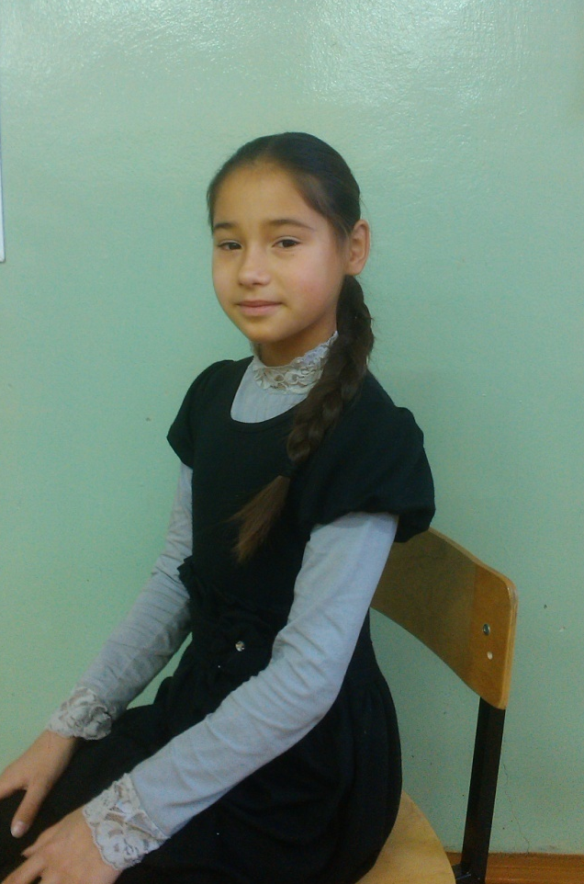
Мы рады вам представиться сейчас 3 нас
Задорных, умных, озорных немного…
Наш 5 дружный класс!!!

Slide 3
Все началось с 1 сентября…

Slide 4
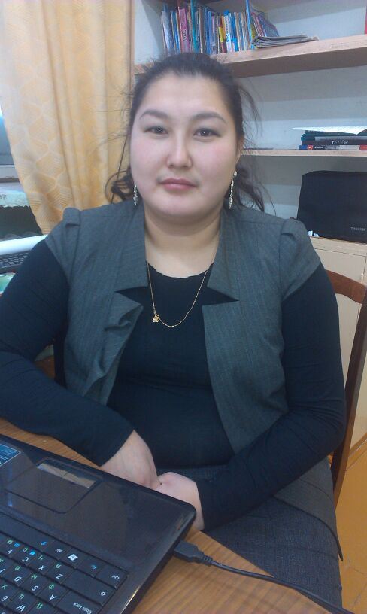
Наш классный руководитель
А эта красивая дама
По совместительству папа и мама
Учитель строгий и прекрасный!
Руководитель наш!
Он очень классный!

Slide 5
Наши мальчишки
Брякотнин Саша
Шакиров Равиль

Slide 6
Наша единственная
девочка
Соколенко Люба

Slide 7
Характеристика нашего класса
Имя – 5
День рождения – 1 сентября 2010г.
Место рождения – МКОУ УСОШ
Классный руководитель – Бандерова Северина Семеновна
Мальчиков – 2
Девочка – 1
Средний рост – 151 см.
Средний вес – 35 кг.
Рук – 6 (ловких, трудолюбивых и конечно шаловливых)
Ног –6 (скачущих и прыгающих, земной шар двигающих)
Умных голов – 3 (за эти годы прочитано столько книг, изучено столько учебников, исписано столько тетрадей, что если их выложить в линию, то получится расстояние, равное длине экватора)
Общий вес класса – 110 кг.
Общий рост класса – 4 м. 55 см.
Средний возраст класса – 12 лет 1 мес.

Slide 8
Из школьной жизни

Slide 9
Утро начинается
с зарядки

Slide 10
На Уроках …

Slide 11
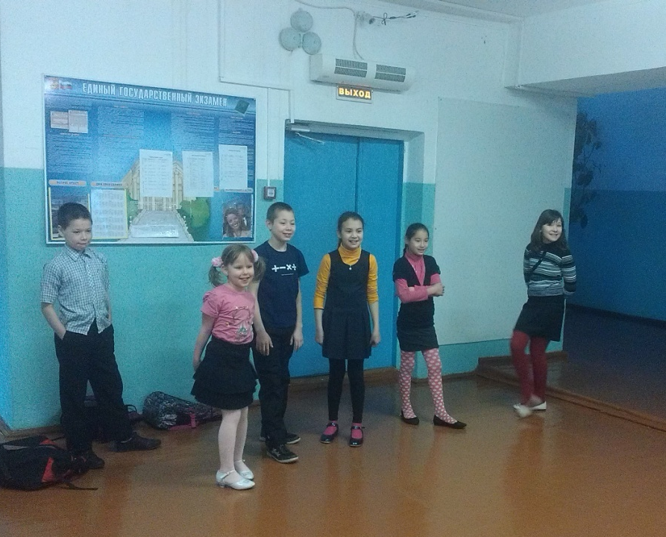
На перемене

Slide 12
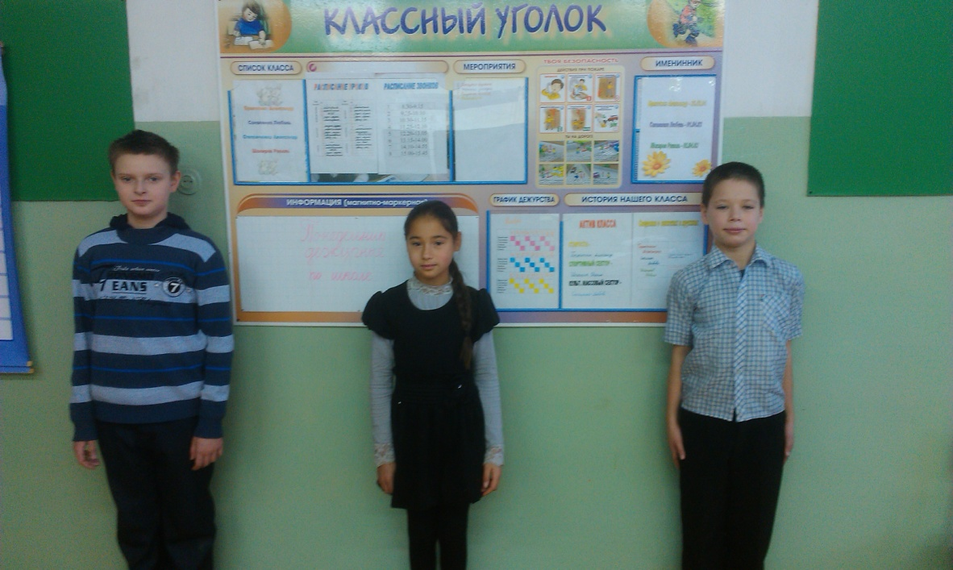
Оформление классного уголка
Итоги трудоемкой работы

Slide 13
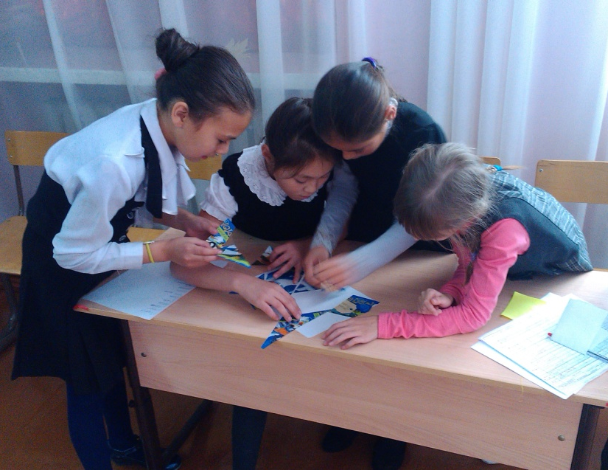
Люба участвует в конкурсе «А, ну-ка девочки»

Slide 14
Спортивная секция

Slide 15
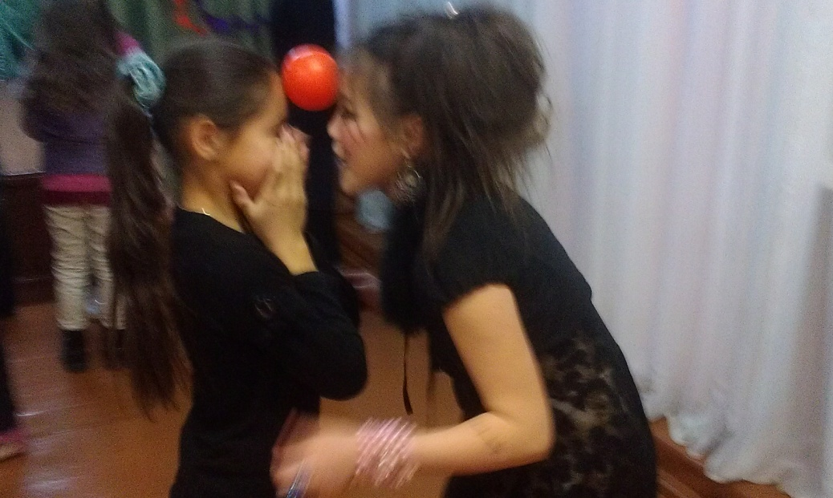
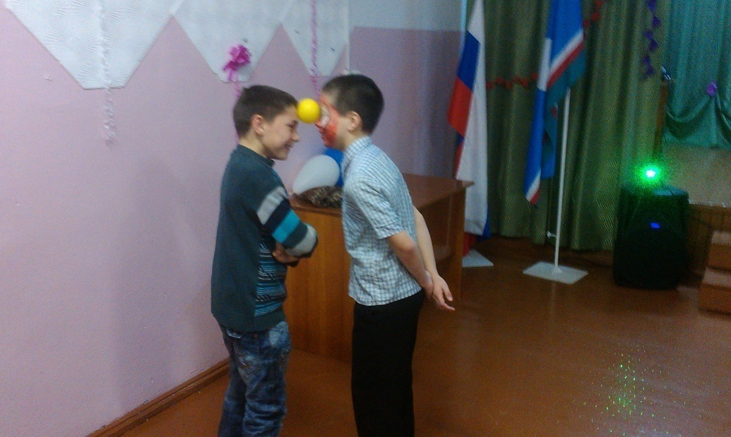
Дискотека

Slide 16
Режим дня
Сон. Будильник. Душ. Зарядка. Завтрак. Чай. Портфель. Тетрадка. Туфли. Путь. Вороны. Счет. Опозданье. Незачет. Перемена. Поведенье. Двойка. Завуч. Огорченье. Выяснение. Звонок. Бег по лестнице. Урок. Цифры. Правила. Мученья. Свет. Окно. Мечты. Виденья. Устный счет. Пример. Доска. Умножение. Тоска. Двойка. Разочарованье. Перспектива. Наказанье. Оптимизм. Борьба с пороком. Шутки. Смех. Конец урокам!
Дом. Один. Ура! Игрушки. Суп. Блины. Компот. Ватрушки. Отдых. Мультиков программа. Телефон. Компьютер. Мама. Встреча. Поцелуй. Дневник. Ох! Ремень. Вопросы. Крик. Оправданья. Сопли. Слезы. Восклицания. Угрозы. Примирение. Учебник. - Делай сам! - Угу. Решебник. Ужин. Ванна. Расслабленье. Завтра утром повторенье:

Slide 17
Планы на этот
учебный год
Активное участие в общешкольных мероприятиях.
Добро пожаловать на наши классные мероприятия!
И конечно не забудем – хорошо учиться будем!

